Slide 1
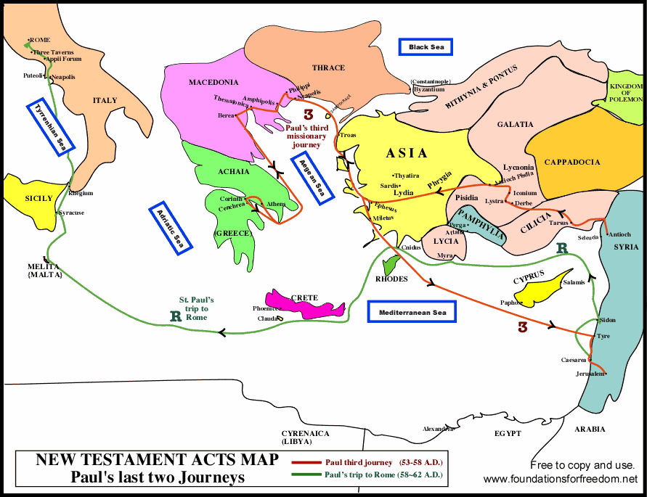
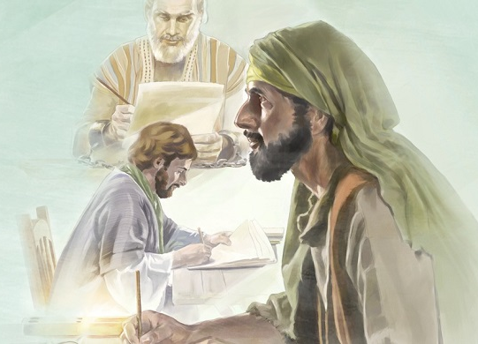
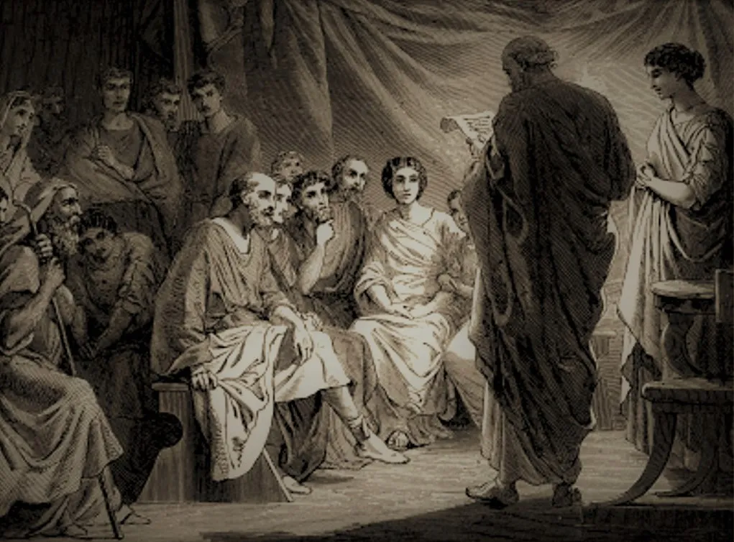
CTC BS Book of Romans
บทที่ 32
คำตักเตือนครั้งสุดท้าย 16:1-27
29

Slide 2
ในคริสตจักรยุคแรก เมื่อผู้เชื่อไปเยี่ยมหรือย้ายไปอยู่ที่อื่น คริสตจักรเดิมจะออกจดหมายแนะนำตัวหรือข้อเสนอแนะนำสันนิษฐาน จดหมายนี้ถูกส่งไปยังกรุงโรมโดยเฟบี
คำทักทายส่วนตัว
¹ข้าพเจ้าขอฝากน้องสาวของเราไว้กับพวกท่านคือ
เฟบีผู้เป็นมัคนายิกาในคริสตจักรเคนเครีย
>ท่าเรือประมาณ 9 กิโลเมตร ทางตะวันออกของเมืองโครินธ์
²กรุณารับนางไว้ให้สมกับฐานะธรรมิกชนในองค์พระผู้เป็นเจ้า และโปรดให้ความช่วยเหลือในทุกสิ่งที่นางต้องการ เพราะนางได้ช่วยอุปถัมภ์คนมากมายรวมทั้งข้าพเจ้าด้วย
Phoebe
Φοίβην
Bright and shinning

Slide 4
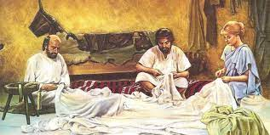
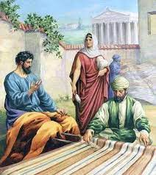
³ขอทักทายมายังนางปริสคาและอาควิลลา
ผู้ร่วมงานกับข้าพเจ้าในพระราชกิจของพระเยซูคริสต์
⁴ซึ่งได้เสี่ยงชีวิตเพื่อช่วยชีวิตของข้าพเจ้า ข้าพเจ้าขอขอบคุณ
เขาทั้งสอง ไม่เพียงข้าพเจ้าคนเดียว แต่คริสตจักรทุกแห่งของ
คนต่างชาติด้วย
กิจการ 18:1-3
¹หลังจากนั้น เปาโลจึงออกจากกรุงเอเธนส์ไปยังเมืองโครินธ์
²ท่านพบยิวคนหนึ่งที่นั่นชื่ออาควิลลาซึ่งเกิดในแคว้นปอนทัส แต่พึ่งมาจากประเทศอิตาลีกับภรรยาที่ชื่อปริสสิลลา เพราะจักรพรรดิคลาวดิอัสมีรับสั่งให้พวกยิวทั้งหมดออกไปจากกรุงโรม เปาโลจึงไปหาคนทั้งสอง ³ท่านอาศัยและทำงานอยู่กับเขาทั้งสอง เพราะว่าทั้งสองฝ่ายเป็นช่างทำเต็นท์ด้วยกัน

Slide 5
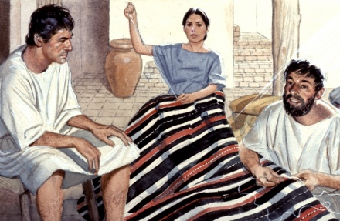
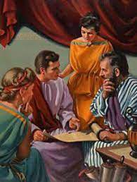
Church at home

Slide 6
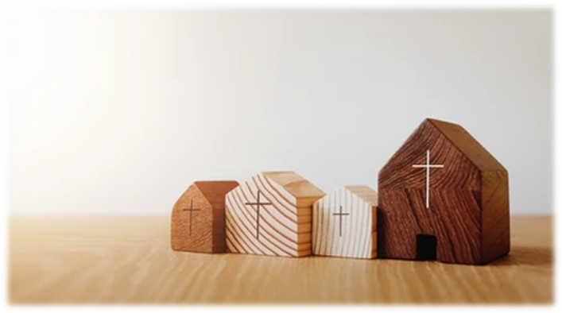
⁵และ
ขอฝากคำทักทายมายังคริสตจักรที่อยู่ในบ้านเขาด้วย ขอฝากคำทักทายมายังเอเปเนทัสที่รักของข้าพเจ้า
ผู้เป็นคนแรกที่เข้ามาเชื่อในพระคริสต์ในแคว้นเอเชีย
“เอเปเนทัส”—“คนแรกที่เข้ามาเชื่อ”:ความท้าทายของผู้เชื่อคนแรกจะมีอะไรบ้าง?_

Slide 7
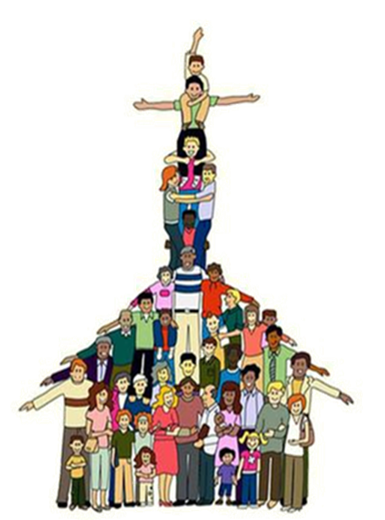
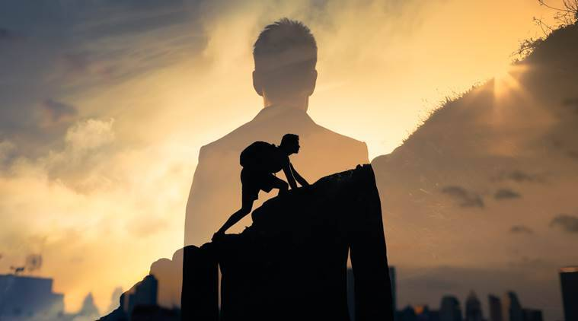

Slide 8
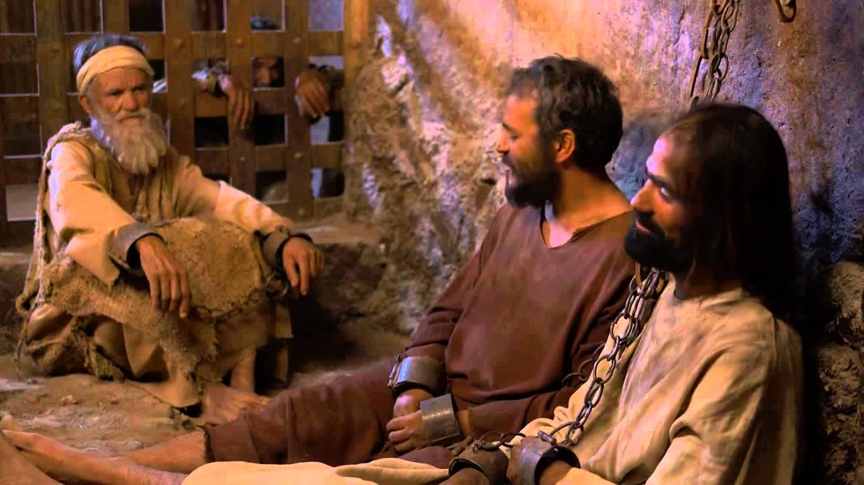
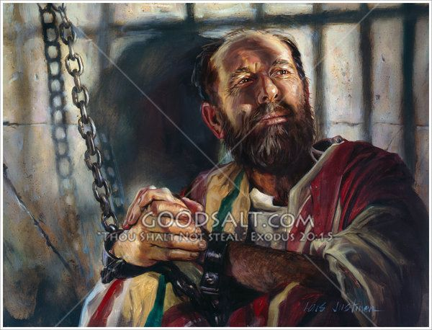

Slide 9
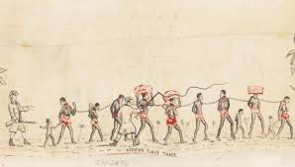
slave in the imperial household

Slide 10
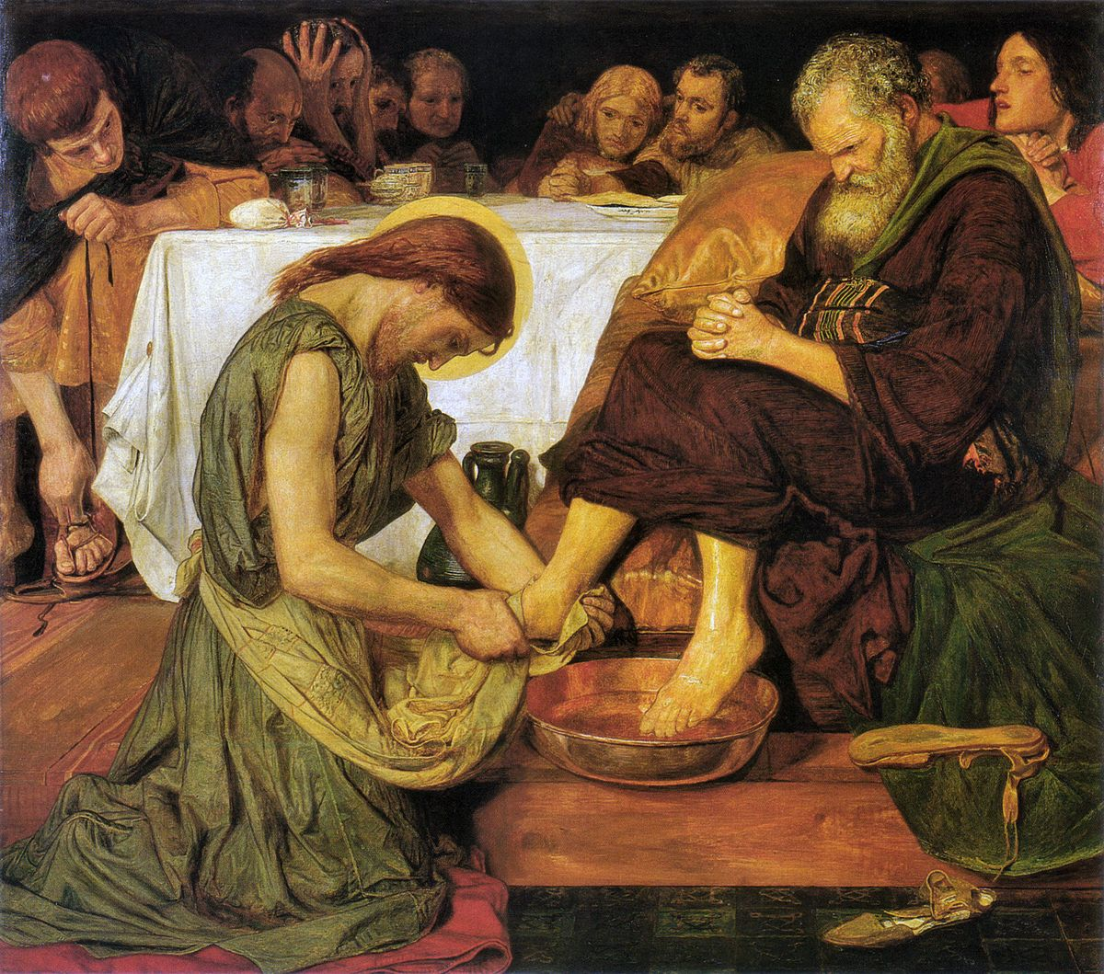
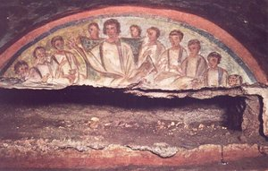
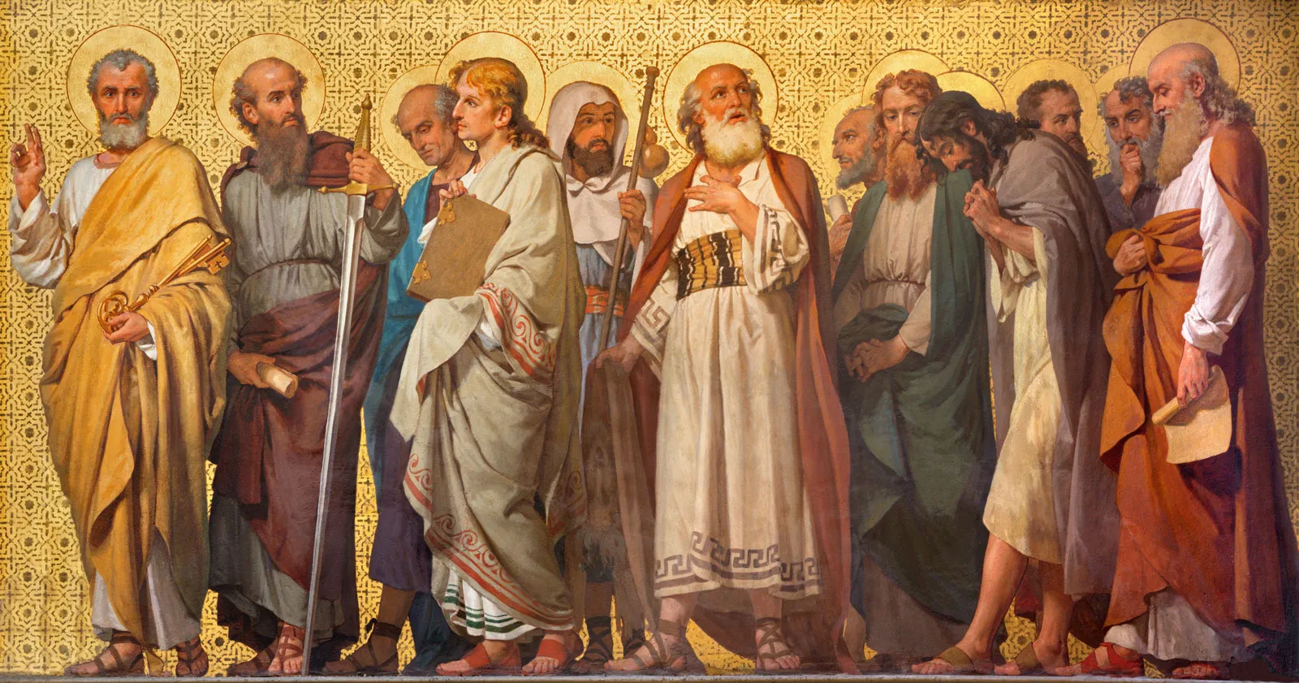

Slide 11
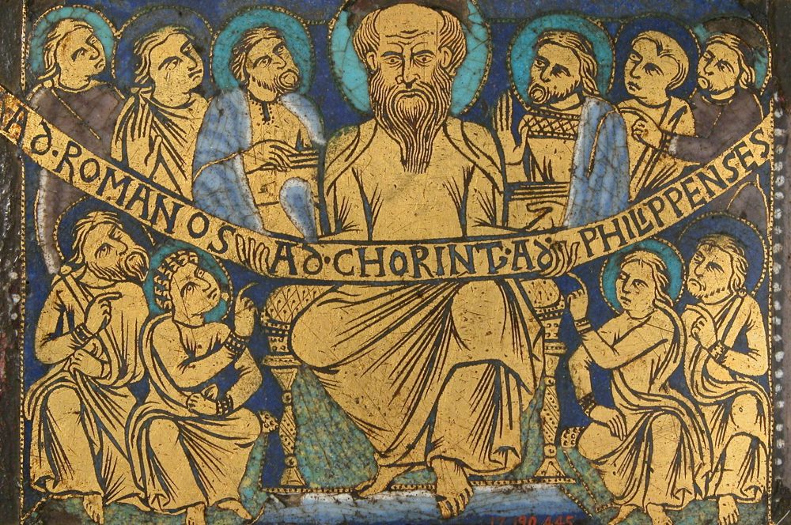
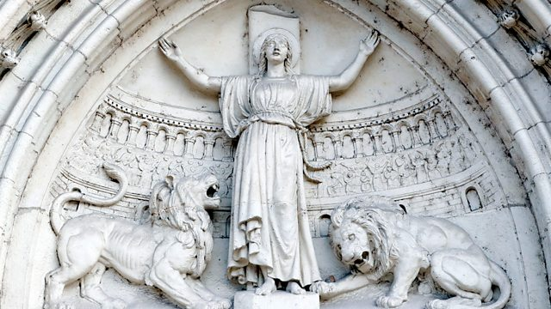
¹⁴ขอฝากคำทักทายมายังอาสินครีทัส ฟเลโกน เฮอร์เมส
ปัทโรบัส เฮอร์มาส และบรรดาพี่น้องที่อยู่กับเขาเหล่านั้น
¹⁵ขอฝากคำทักทายมายังฟีโลโลกัส นางยูเลีย
และเนเรอัสกับน้องสาวของเขา
และโอลิมปัสกับบรรดาธรรมิกชนที่อยู่กับพวกเขา
ในคริสตจักรโรมัน สมาชิกมีขุนนางและทาส ชายและหญิง ยิวและต่างชาติ และสถานะทางสังและคนที่ไม่มีใครรู้จัก แต่ "จะไม่เป็นยิวหรือกรีก จะไม่เป็นทาสหรือไท จะไม่เป็นชายหรือหญิง เพราะว่าท่านทั้งหลายเป็นอันหนึ่งอันเดียวกันในพระเยซูคริสต์” (กาลาเทีย 3:28)
😐😐 มีปัญหาตามหมวดหมู่ในคริสตจักรทุกวันนี้หรือไม่?

Slide 12
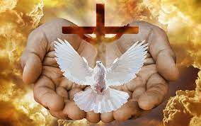

Slide 13
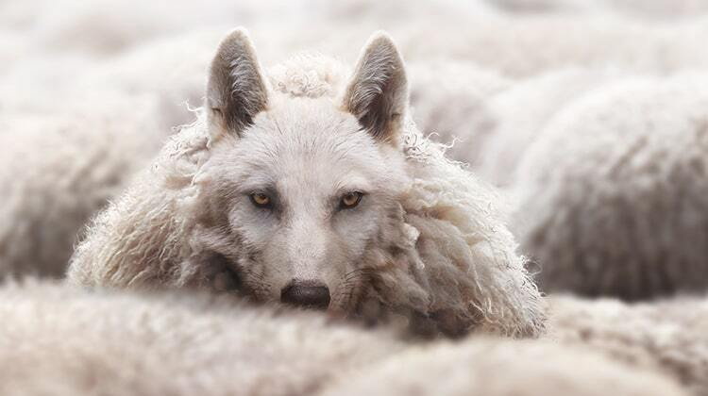

Slide 14
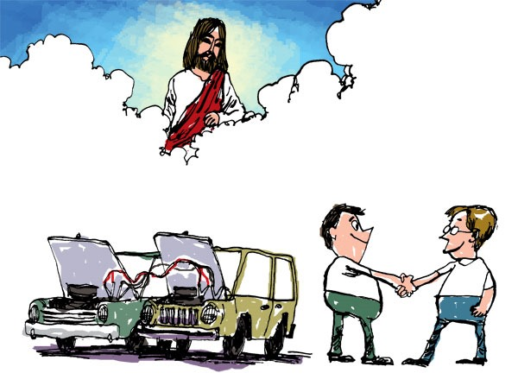

Slide 16
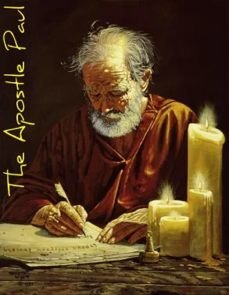

Slide 17
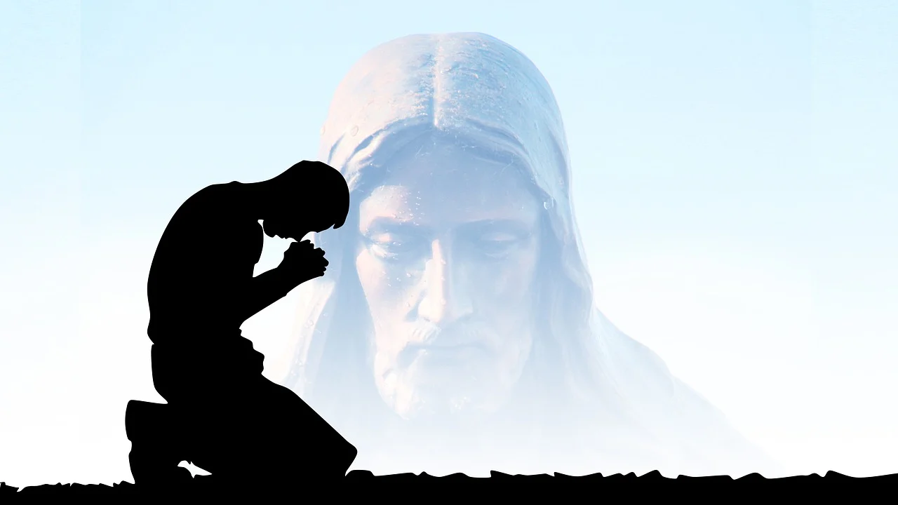
คำยอพระเกียรติตอนจบ
²⁵จงถวายพระเกียรติแด่พระองค์ผู้ทรงสามารถให้ท่านทั้งหลายตั้งมั่นคงตามข่าวประเสริฐซึ่งข้าพเจ้าได้ประกาศนั้น คือเรื่องเกี่ยวกับพระเยซูคริสต์ ตามการเปิดเผยข้อล้ำลึก ซึ่งได้ปิดบังไว้ตั้งแต่โบราณกาล
“ตามการเปิดเผยข้อล้ำลึก”
เปิดเผยโดย:
“ข่าวประเสริฐที่ได้ประกาศ” ให้ผู้คนเข้าใจพระประสงค์ของพระเจ้า
“เรื่องเกี่ยวกับพระเยซูคริสต์” ให้ผู้คนได้สัมผัสกับความเป็นจริงของ
พระเจ้าที่อยู่ด้วยกันกับมนุษย์
²⁶แต่เดี๋ยวนี้ได้เปิดเผยให้ปรากฏแล้ว โดยคำเขียนของบรรดาผู้เผยพระวจนะ ให้ชนทุกชาติเห็นประจักษ์ ตามซึ่งพระเจ้าผู้ทรงดำรงเป็นนิตย์ ได้ทรงบัญชาไว้เพื่อให้เขาได้เชื่อ
“ชนทุกชาติ…ได้เชื่อ”แสดงให้เห็นถึง
“ข่าวประเสริฐนั้นเป็นฤทธานุภาพของพระเจ้า”

Slide 18
